Slide 1


সবাইকে স্বাগতম

Slide 2

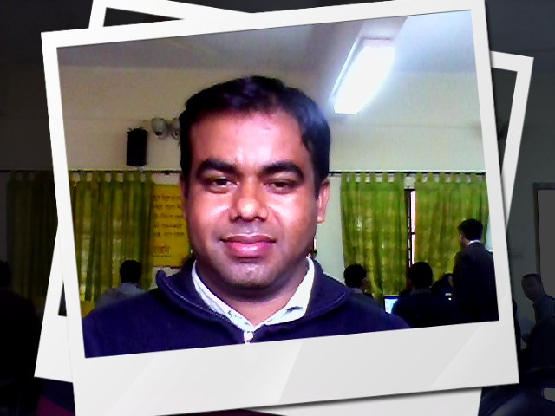
শিক্ষক পরিচিতিঃ
মোহাম্মাদ মনসুর আলী
আই ডি ১৯
সহকারী শিক্ষক(গনিত)
সিলেট ক্যাডেট কলেজ ক্যাম্পাস হাই
স্কুল,সদর ,সিলেট।
মোবাইল নম্বরঃ০১৭১৩৩২৯১৮৩
Notes:
্য

Slide 3
পাঠ পরিচিতি
শ্রেনিঃনবম
বিষয়ঃগনিত
অধ্যায়ঃষোল
পাঠ শিরোনামঃ সিলিন্ডারের পরিচিতি।
শিক্ষার্থী সংখ্যাঃ চল্লিশ জন
সময়ঃ ষাট মিনিট

Slide 4
শিখনফল
১। সিলিন্ডারের ধারনা সংঙ্গায়িত করতে পারবে।
২।সিলিন্ডারের বক্রতলের ক্ষেত্রফল নির্ণয় করতে পারবে।
৩।সিলিন্ডারের সমগ্রতলের ক্ষেত্রফল এবং আয়তনের সমস্যা সমাধান করতে পারবে।

Slide 5

পাঠ পরিকল্পনা
ক্রম | ধাপ | কার্যক্রম | সময় | ঊপকরন
১ | প্রস্ততি | কুশলবিনিময়+শ্রেনিবিন্যাস+পূর্ব জ্ঞা্ন যাচাই+পাঠ ঘোষণা। | ১+২+১+১ | চকবোর্ড/ডিসি
২ | শিখনফলঃ১ | ব্রেইন স্টর্মিং | ১+৮ | চকবোর্ড
 | শিখনফলঃ২ | জোড়ার কাজ | ১+৯ | ডিসি
 | শিখনফলঃ৩ | দলীয় কাজ | ১৫ | কর্মপত্রের মাধ্যমে
৩ | মূল্যায়ন | একক কাজ (সৃজনশীল প্রশ্নের মাধ্যমে) | ১৮ | চকবোর্ড
৪ | বাড়ির কাজ | বাড়ির কাজ প্রদান (গানিতিক সমস্যার মাধ্যমে) | ২ | চকবোর্ড
৫ | সমাপ্তি | ধন্যবাদ | ১ | ডিসি

Slide 6
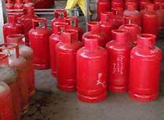
চিএ গুলো কিসের?

Slide 7
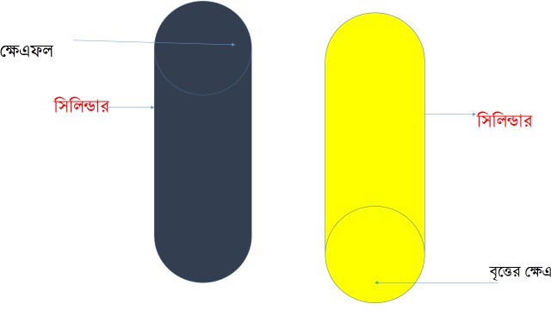
আজকের পাঠ
বৃত্তের
সিলিন্ডার

Slide 8
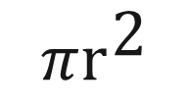
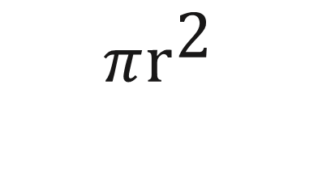

কর্ম পত্রঃ ১
$$π{\text{r}}^{\text{2}}$$
$$2πr$$
ব্যাসার্ধ=৩সেমি
উচ্চতা=৭সেমি
$$π{\text{r}}^{\text{2}}$$

Slide 9
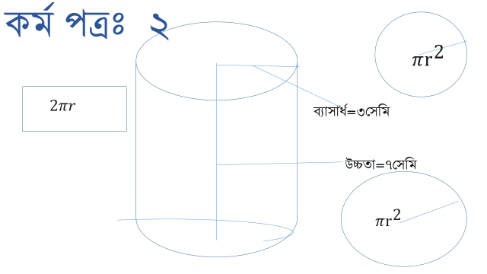
সিলিন্ডারের বক্রতলের ক্ষেত্রফল=ভুমির পরিধি উচ্চতা

Slide 10
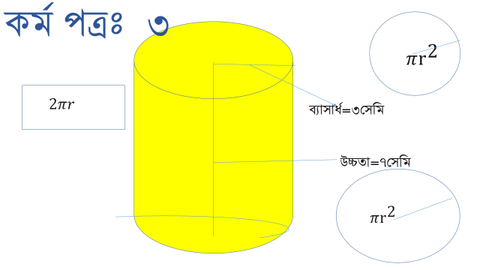

1।সিলিন্ডারের সমগ্রতলের ক্ষেত্রফল=
$$2πr(r+h)$$
২।এর আয়তন=ভুমির ক্ষেত্রফল উচ্চতা.

Slide 11
মূল্যায়ন
১।সিলিন্ডারের বক্রতলের সূত্রটি লিখ।
২।উহার ব্যাসার্ধ =৫সেমি এবং উচ্চতা=৯সেমি হলে সমগ্র তলের ক্ষেত্রফল কত?
৩।এর আয়তন কত?

Slide 12
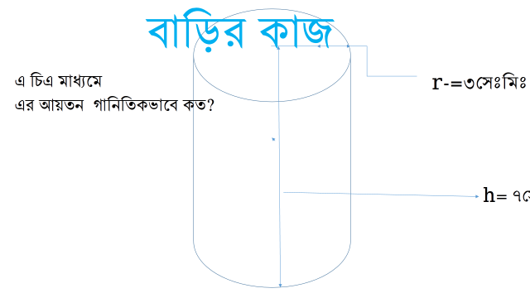
উপরের তলের ক্ষেত্রফল নির্ণয় কর।
সমগ্র তলের ক্ষেত্রফল নির্ণয় কর।

Slide 13


